Slide 1
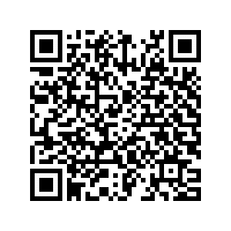
E-Commerce
Brasileiro

Slide 2




Componentes
ABRAAO VITOR LOPES DANTAS
abraaovld@gmail.com
DANIEL HENRIQUE FERREIRA GOMES
danielhenriquefg@gmail.com
HENRIQUE DAVID DE MEDEIROS
henriquemed101@gmail.com
NOE FERNANDES CARVALHO PESSOA
noepessoa@outlook.com

Slide 3

Motivação
O E-Commerce é um dos principais meios em que lojistas procuram para atingir a maior quantidade de compradores possíveis. Tornando-se um novo meio de contato entre lojas e clientes.
203
59,9
mi
em compras em 2017
R$ bi
em 2017
Associação Brasileira de de Comércio Eletrônico (ABComm)

Slide 4

59,9
R$ bi
em 2017
31
R$ bi
em 2013
18,7
R$ bi
em 2011

Slide 5





Império

Slide 6
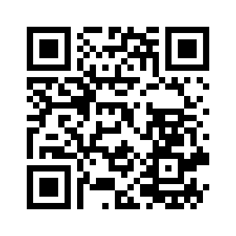
O Projeto
https://github.com/henriquedavid/Brazilian-E-Commerce

Slide 7
Sobre os Databases
O projeto é desenvolvido sobre 5 databases, que são:
geolocation_olist_public_dataset.csv - cada compra online realizada salva o local da transação.
olist_classified_public_dataset.csv - votos e comentários dos compradores.
olist_public_dataset_v2.csv - preço, quantidade, data e hora da realização da compra.
olist_public_dataset_v2_customers.csv - chaves de identificação da compra.
olist_public_dataset_v2_payments.csv - valor e tipo de pagamento.
product_category_name_translation.csv - categorias dos produtos.

Slide 8
Sobre os GeoJsons
Ao todo temos um arquivo .zip e um arquivo extra, estes contém os contornos geográficos das cidades e estados brasileiros

Slide 9
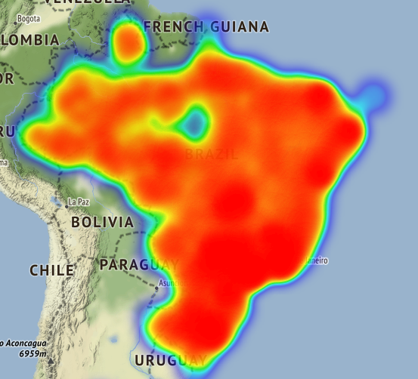
O mapa, ao lado, mostra a distribuição das compras realizadas via e-commerce no Brasil.
Note que as regiões sul e sudeste são as que mais realiza compras online de todos os outros estados.
* A maioria das lojas oferecem frete grátis para essas 2 regiões. Oferecendo um maior custo-benefício.

Slide 10
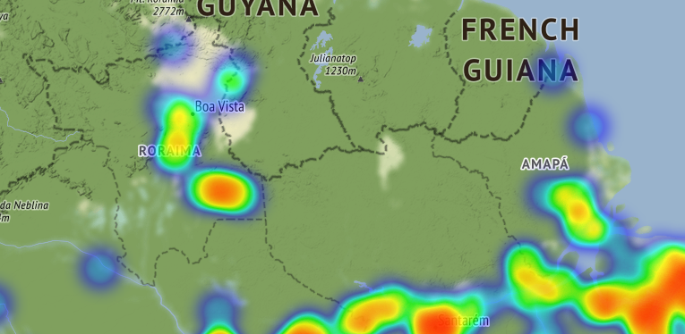
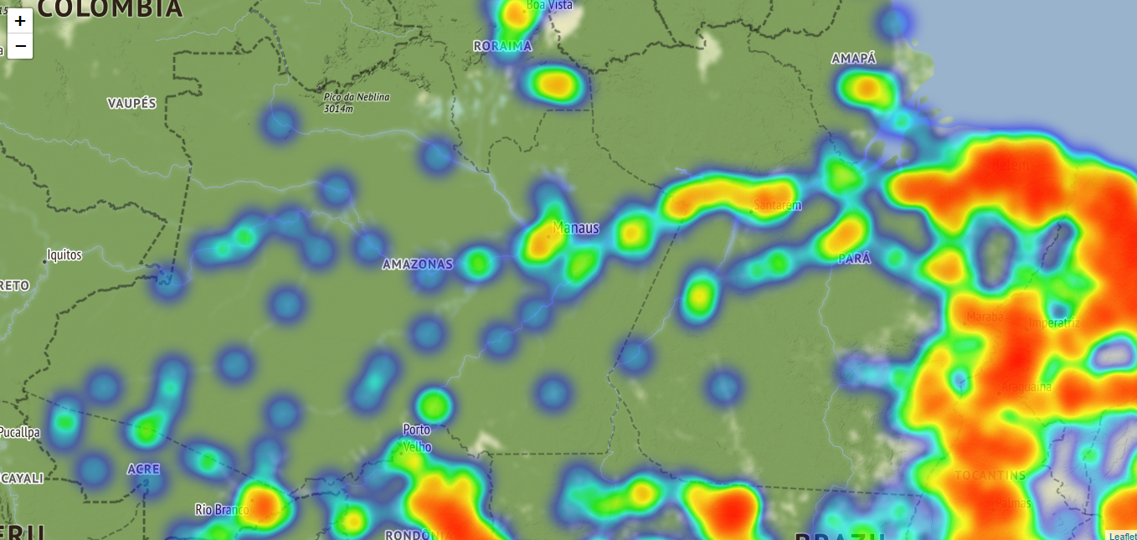
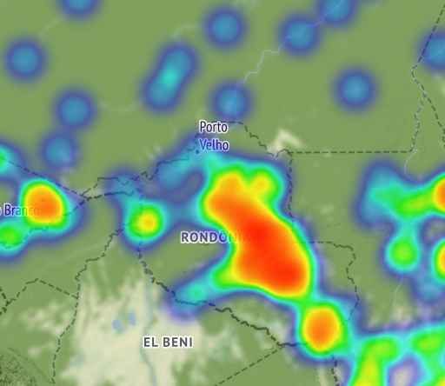
NORTE
Notes:
A região norte possui um grande destaque para as compras serem realizadas apenas nas grandes capitais. No estado do Acre, a grande quantidade de compras foram em Rio Branco (capital). O estado de Rondônia apresenta além de Porto Velho (capital), cidades como Pimenta Buena. Amazonas, grande destaque para Manaus. O estado do Amapá possui menos movimentação online do que o Acre (sem preconceito). Em Roraima destaque para Boa vista e pela BR-210. Os estados do Pará e do Tocantins (principalmente no interior e na capital) são os que mais realizam transações no norte do país.

Slide 11
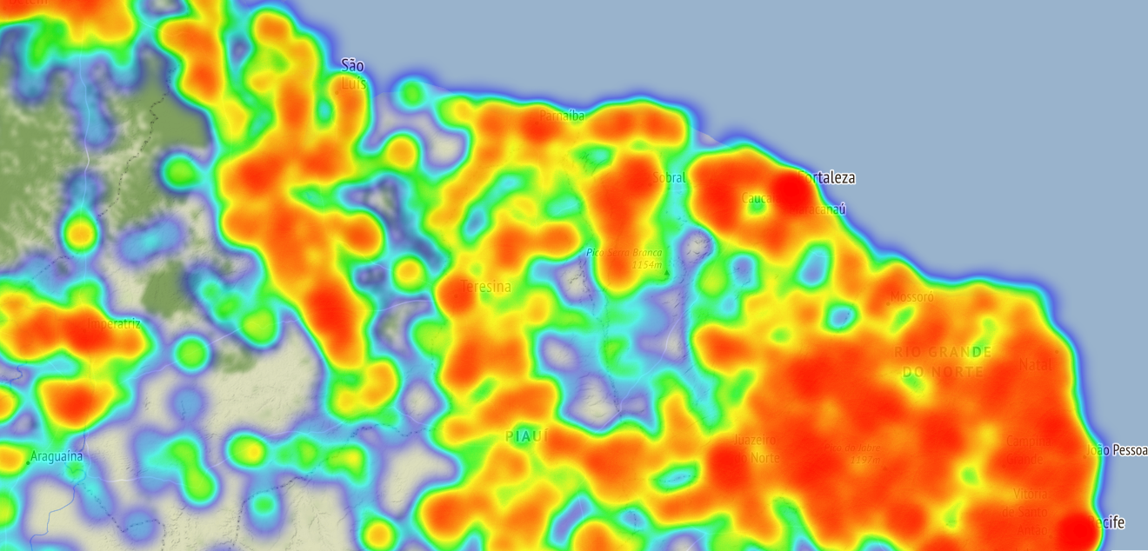
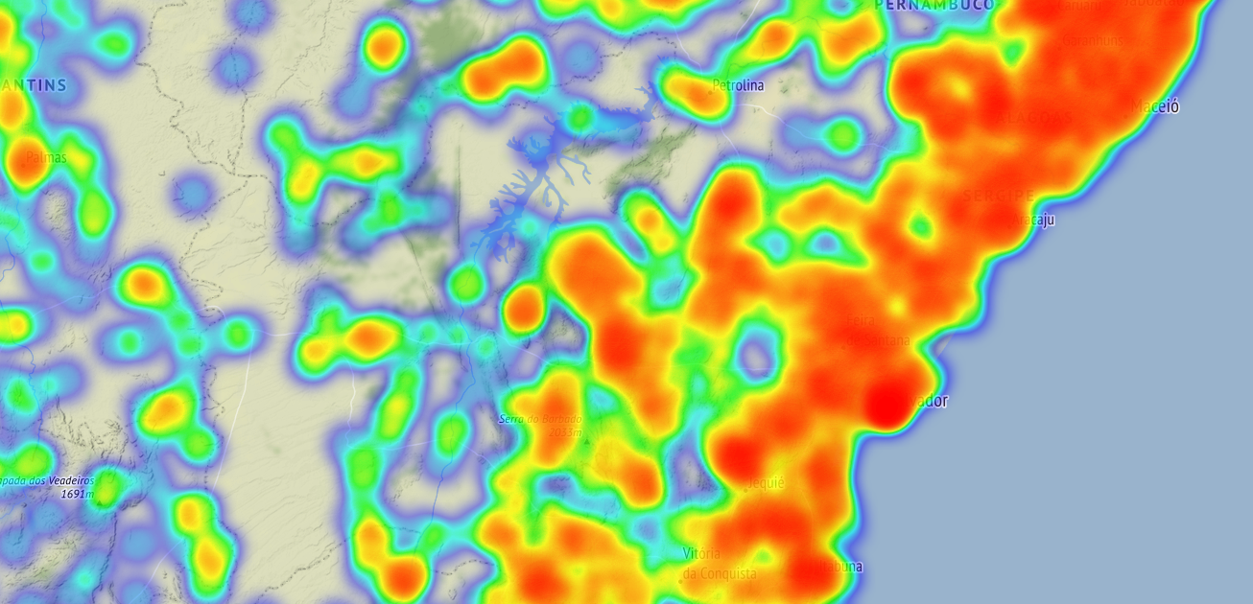
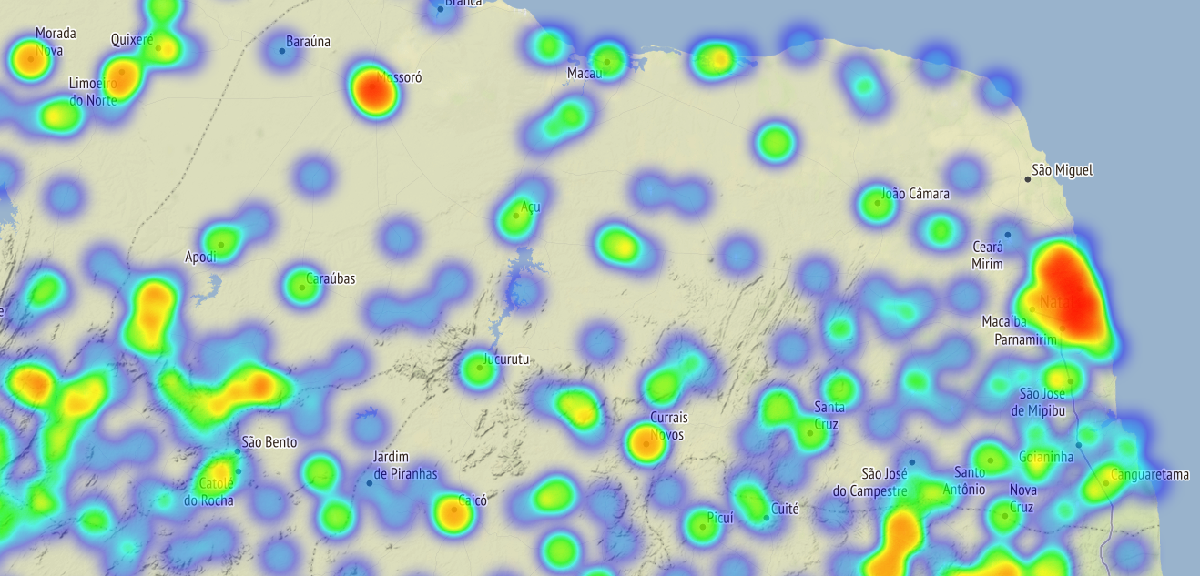
NORDESTE
RN
Notes:
Em comparação a região Norte, a Nordeste possui um poder aquisitivo online maior, vejamos que a grande concentração de compras online foram realizadas no litoral da região. Dentre os fatores estão que a grande parte das capitais dos estados são localizadas no litoral. Quanto mais próximo ao litoral do país maior o processamento de compras.

Slide 12
Notes:
No estado do Rio Grande do Norte, podemos ver que a grande concentração de compras estão em Natal e Mossoró. Em segundo lugar temos as cidades de Currais Novos e Caicó. A concentração de compras no oeste do estado é o condensamento de várias cidades próximas.

Slide 13
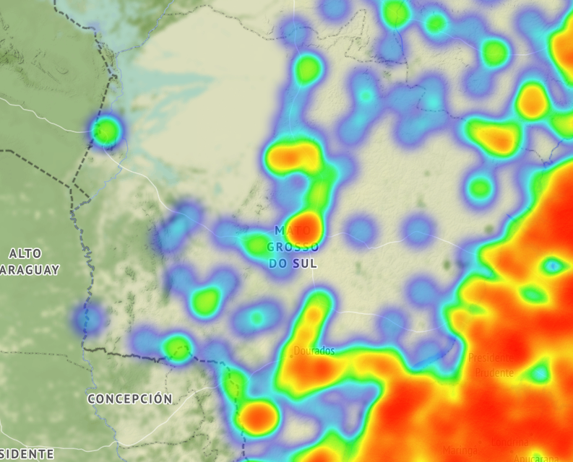
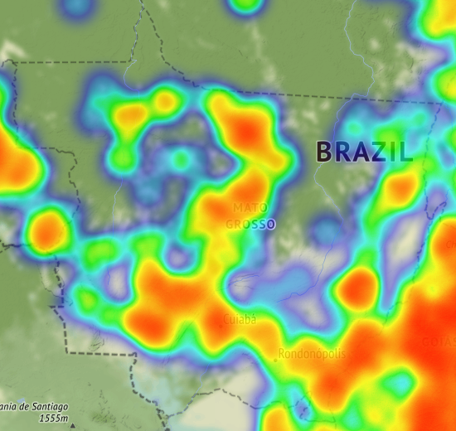
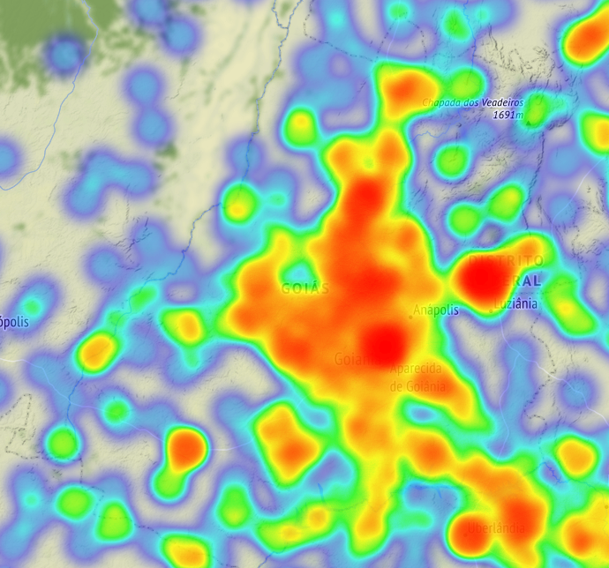
Centro-Oeste
Mato Grosso do Sul
Goiás/DF
Mato Grosso
Notes:
No Mato Grosso apesar de ter Cuiabá como grande polo de compras, o estado não registou uma grande quantidade de compras em seu território, assim como Mato Grosso do Sul, em Campo Grande sendo mais significativo do que a Cuiabá. Porém, é importante notar que Mato Grosso do Sul possui fronteira com o Paraguai, o qual poderia influenciar em compras, porém os dados foram selecionados apenas para as nacionais. O estado de Goiás possui grande índices de compras no interior próximo ao Distrito Federal, porém o DF possui um índice maior de compras do que o de Goiás.

Slide 14
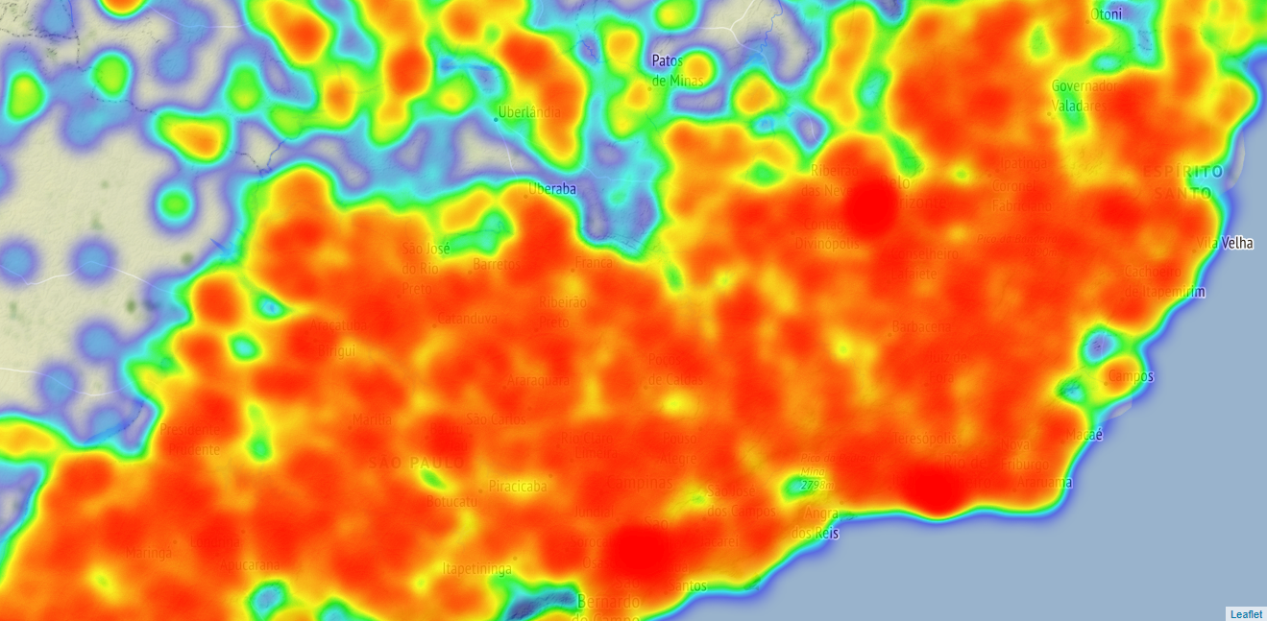
SUDESTE
Notes:
A região Sudeste é com certeza a maior região de comércio eletrônico. Dos 4 estados da região, todos possuem grande movimentação em compras eletrônicas, tanto em capitais quanto em cidades do interior. Só Minas Gerais possui poucas movimentações no interior, em comparação aos 3 estados, porém possui mais movimentações do que o Norte e Centro-Oeste e Nordeste.

Slide 15
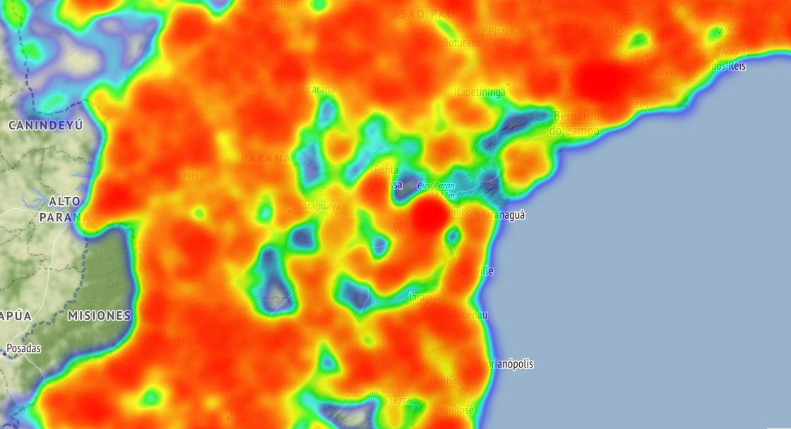
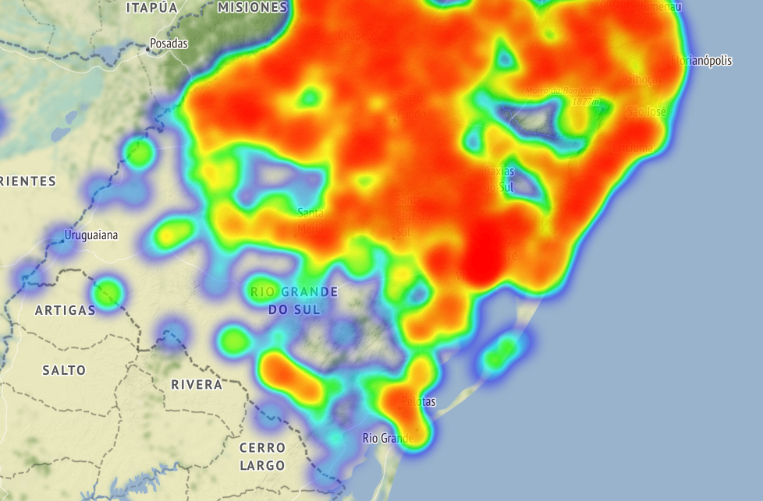
SUL
A região possui concentração de compras no oeste de sua fronteira. O estado do Rio Grande do Sul possui fraca movimentação apenas no sul do estado.
Notes:
A região Sul é a terceira maior em comércio online, porém é importante ver que a região possui apenas 3 estados e todos eles pequenos, recebendo grande parte da influência da região sudeste, justamente por políticas de frete. A região vai contra o padrão das outras regiões, predominante o litoral, no sul, as compras são voltadas para a fronteira oeste da região.

Slide 16
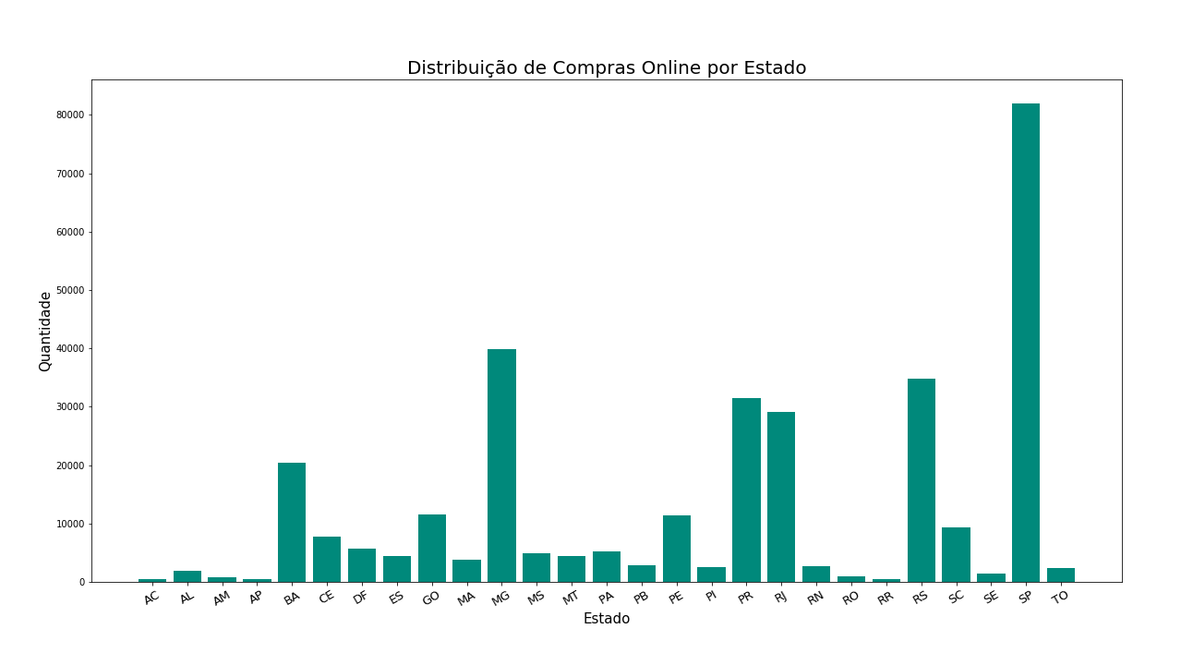

Slide 17
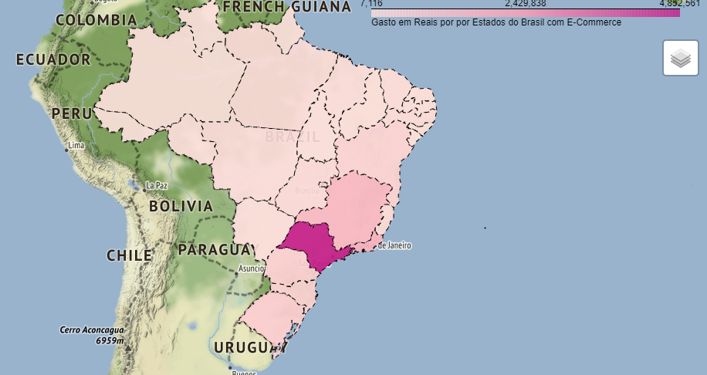

Slide 18
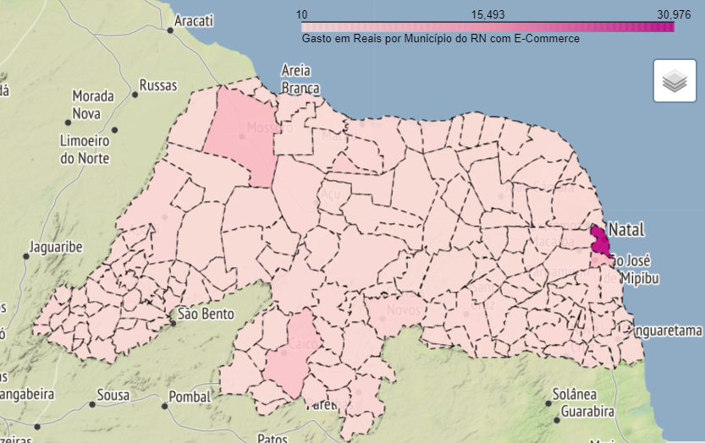
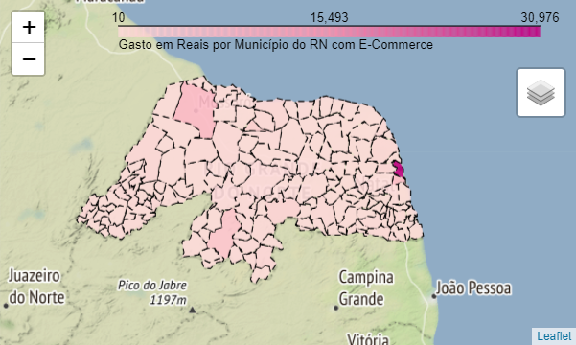
Notes:
Municípios do Rio Grande do Norte que mais gastam com E-Commerce. Percebe-se claramente a influência do contingente populacional na discrepância de valores no mapa.

Slide 19


Qual o intuito?

Slide 20
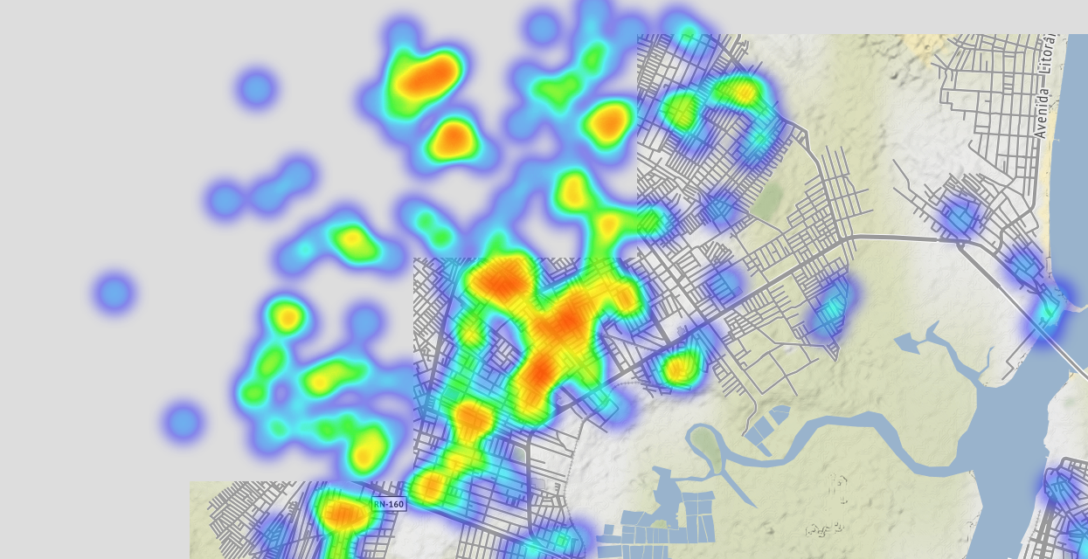
Notes:
Suponha o mapa de calor acima seja de uma loja nas compras online, é fácil ver qual seria o melhor lugar para abrir uma loja dessa empresa. Focando mais no Bairro de Potengi.

Slide 21
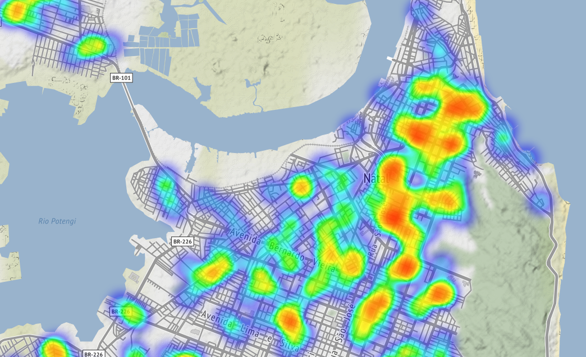

Notes:
Olhando para a zona sul, temos que há mais lugares que podem ser procuradas, porém dividido na região da Ribeira, Tirol e Cidade Alta.

Slide 22

Avaliações das compras

Slide 23
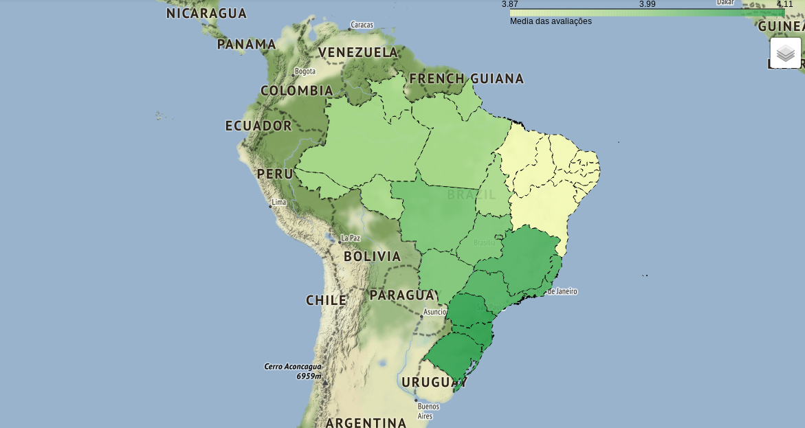

Slide 24
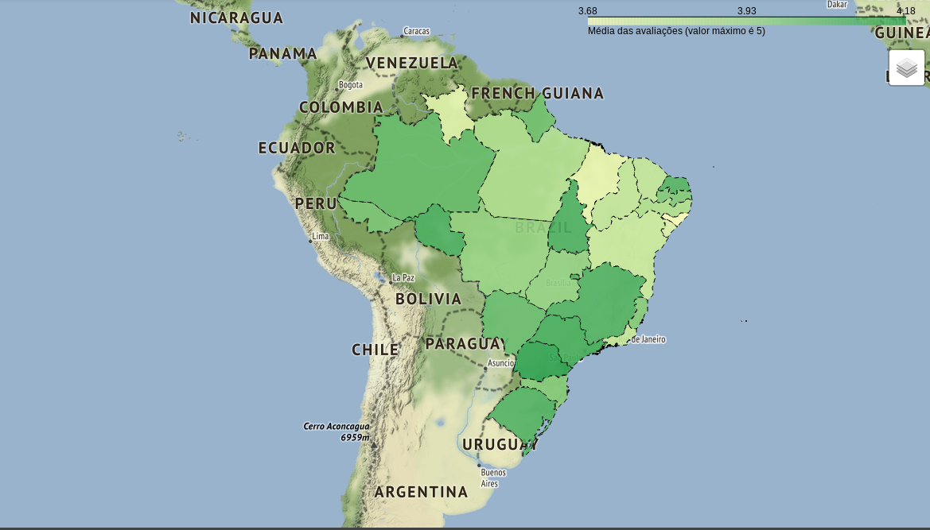

Slide 25
